Slide 1

用户认证
主讲：汪 洁
中南大学计算机学院
jwang@csu.edu.cn

Slide 2

5.1用户认证基本概念
什么是用户认证？
用户认证功能
①用户通过一个凭证（例如用户ID）来向系统证明自身；
②系统核实用户身份，并授予相应权限；
你说你是A你就是A？
你怎么证明你是A？
核实凭证
我是用户A
用户A
凭证
你确实是A，允许访问
系统

Slide 3
5.1用户认证基本概念
用户认证的基本流程
用户认证流程
识别步骤：
向安全系统提供一个身份标识;
认证步骤：
提供或者产生认证信息，以证实实体与标识符之间的绑定关系;
用户A
凭证
核实凭证是否对应用户A
系统

Slide 4


5.1用户认证基本概念
用户认证与消息认证区别
用户认证用于识别用户身份
消息认证:
保证消息没有被更改且消息源真实；
用户认证：
用于系统识别用户的真实身份，同时提供给用户一个凭证；
Alice
Bob
消息认证：仅保证消息正确传递，不关心是谁在传递消息
Alice
用户认证：仅保证正确识别用户身份，不关心其行为
Bob

Slide 5
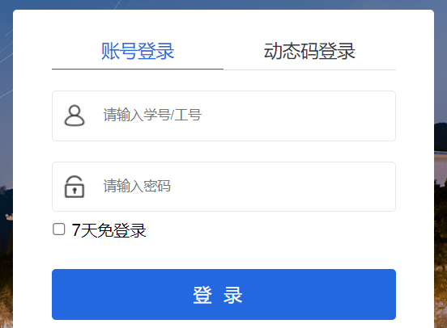
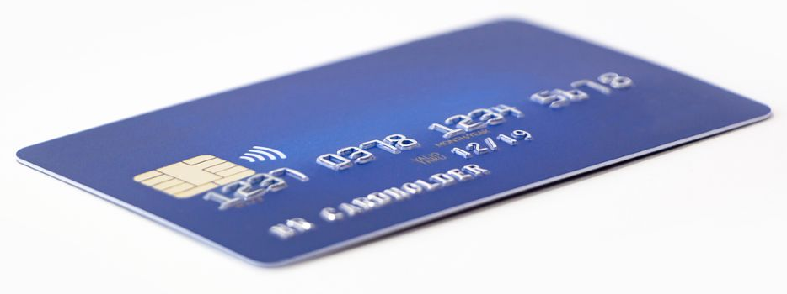
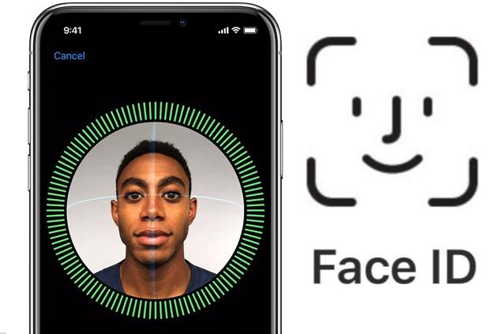
5.2用户认证方法
基于个人所知道的信息：口令认证
基于个人所拥有的物品：令牌认证
基于个人生理特征：生物特征认证
口令认证
令牌认证
生物特征认证

Slide 6
5.2用户认证方法
口令认证
第一代密码
系统数据库中存储登陆时的用户名及其对应的一个密码，使用明文存储；
缺陷：数据库一旦泄露，所有用户名和密码都会泄露；
数据库泄露即作废！
用户ID | 密码
用户A | 123
…… | ……
允许登录
允许登录（黑客登录）！
用户A
凭证
密码：123
系统
黑客
伪造凭证
密码：123

Slide 7
5.2用户认证方法
口令认证
第二代密码
在第一代密码的基础上采用散列函数加密，用户登陆时，将用户输入的密码执行加密算法后再和数据库对比；
缺陷：一些简单口令仍可被破解；
用户ID | 散列码
用户A | ABC
…… | ……
计算123加密后密码为：ABC
允许登录
仅得到加密后的密码，无法访问！
用户A
凭证
密码：123
系统
黑客

Slide 8
5.2用户认证方法
口令认证
第三代密码
在第二代的基础上加入盐值；每个用户随机产生一个盐值，将密码+盐值使用散列函数加密后储存在数据库中；
盐值： 在密码任意固定位置插入的特定的字符串，让加盐后的密码进行散列运算的结果和原始密码的散列运算结果不一致。
用户ID | 盐值 | 散列码
用户A （密码：123） | 456 | ABCDEF （明文：123456）
…… | …… | ……

Slide 9
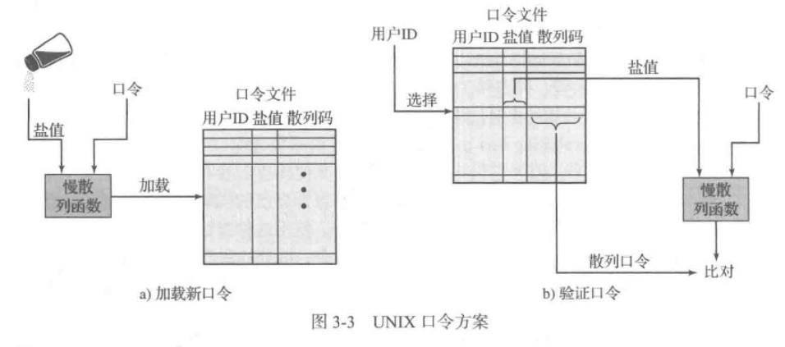
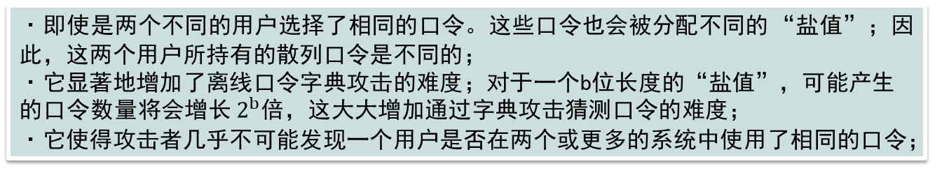
5.2用户认证方法
口令认证
使用了盐值的UNIX口令方案
盐值的优点
·即使是两个不同的用户选择了相同的口令。这些口令也会被分配不同的 “盐值”；因此，这两个用户所持有的散列口令是不同的； ·它显著地增加了离线口令字典攻击的难度；对于一个b位长度的“盐值”，可能产生的口令数量将会增长 $2^{b}$倍，这大大增加通过字典攻击猜测口令的难度； ·它使得攻击者几乎不可能发现一个用户是否在两个或更多的系统中使用了相同的口令；

Slide 10
5.2用户认证方法
令牌认证
静态协议
用户首先将自己与令牌绑定，再将令牌与系统用户绑定，即可通过令牌完成身份认证
动态口令生成器
系统与令牌首先进行初始化并保持同步，每过一段时间令牌就会生成一段口令，该口令即可用于进行身份认证
挑战-应答协议
系统产生一个“挑战信号”，智能令牌基于该信号生成一个“应答信号”，从而完成身份验证（类似公钥加密机制）

Slide 11

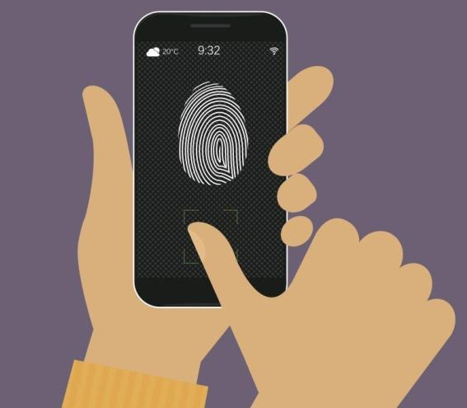
5.2用户认证方法
生物特征认证
生物特征认证
对于用户绑定的静态生物信息，如：面部特征，指纹，手型，视网膜模式，虹膜，签名等特征进行识别，从而完成用户认证
Apple所使用的Face ID属于
面部特征识别
虹膜识别
大部分手机目前使用的指纹识别

Slide 12
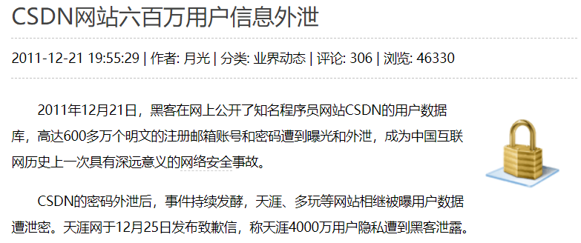
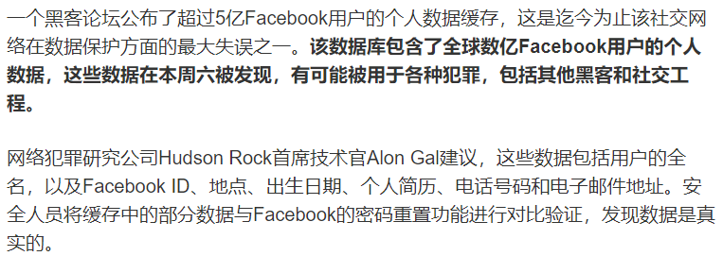
5.3用户认证过程中的安全问题
口令的脆弱性
你的账户安全吗？
CSDN网站信息外泄
Facebook账户泄露

Slide 13
5.3用户认证过程中的安全问题
口令的脆弱性
离线字典攻击
攻击者通过绕过系统的访问控制机制，从而获得对常见口令的访问权，攻击者通过将一些常用的口令进行散列之后的结果与口令文件中的散列值进行比较，匹配时攻击者便可以登录到系统中
对策：修改一些不安全的口令;防止非授权的对口令文件的访问；使用入侵检测机制对危害系统的行为进行检测
特定账户攻击
攻击者把目标锁定为一个具体的账户，不断对其口令进行猜测
对策：采用账户锁定策略，口令尝试错误达到一定次数，对账户锁定

Slide 14
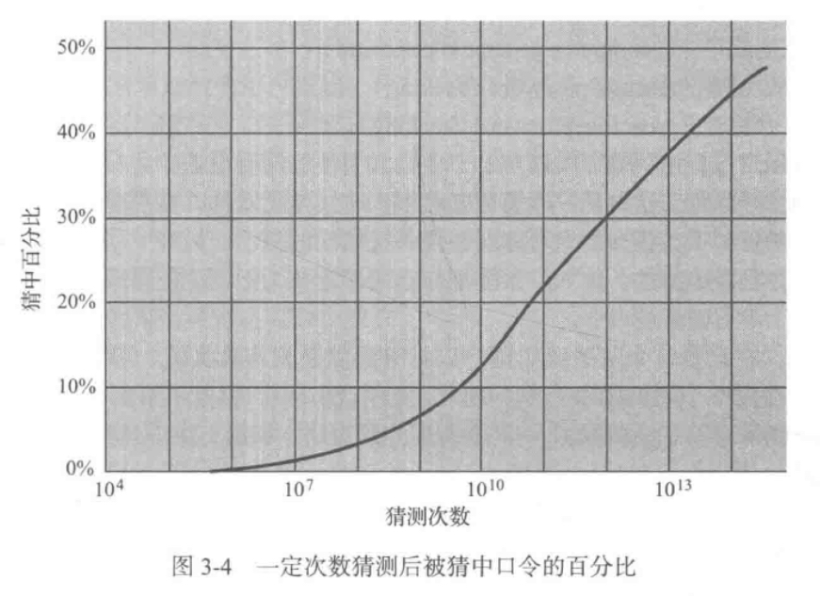
5.3用户认证过程中的安全问题
口令的脆弱性
常用口令攻击
用常用的口令（如123456，adminadmin）对大量的用户ID进行尝试
对策：禁止用户使用常用的口令；对请求者的IP地址和用户提交的cookie模式进行扫描
随着猜测次数的增加，猜中口令的几率可达50%！

Slide 15
5.3用户认证过程中的安全问题
一些常用的攻击方式
客户端攻击
在不访问远程主机的情况下，敌手伪装成一个合法用户来完成用户认证的攻击行为；
敌手可能会对口令进行多种猜解，如尝试所有可能的口令；阻止这种攻击的一种方法是选择既长又不可预测的口令（参考“口令的脆弱性”）
通过猜测口令等方式伪装成“用户A”
黑客以“用户A”
身份访问系统
黑客
“用户A”
系统

Slide 16
5.3用户认证过程中的安全问题
一些常用的攻击方式
重放攻击
攻击者发送一个目的主机已接收过的包，来达到欺骗系统的目的；
重放攻击可以由认证发起者或者拦截并重发该数据的敌方进行；攻击者利用网络监听或者其他方式盗取认证凭据，之后再把它重新发给认证服务器
下单了两件A物品，攻击成功！
下单购买一件A物品
截取
用户A
下单购买一件A物品
系统
重放
黑客

Slide 17
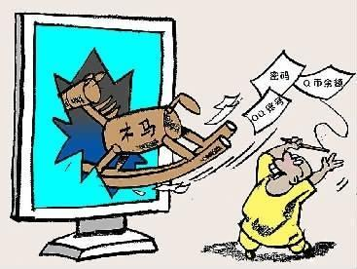
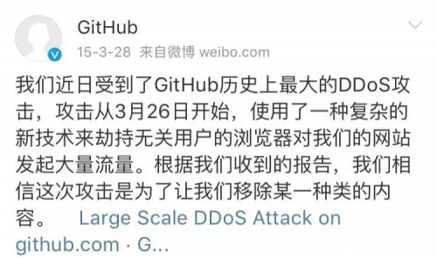
5.3用户认证过程中的安全问题
一些常用的攻击方式
特洛伊木马攻击
在特洛伊木马攻击中，敌手冒充成认证服务来捕获用户口令、验证码或生物特征信息；之后，敌手可以使用捕获到的信息冒充合法用户
拒绝服务攻击
拒绝服务攻击是试图通过大规模的认证请求使认证服务失效；

Slide 18
5.3用户认证过程中的安全问题
一些常用的攻击方式
攻击 | 认证手段 | 实例 | 典型防范措施
客户端攻击 | 口令 | 口令猜测、穷举搜索 | 提高口令复杂度，限制尝试次数
 | 令牌 | 穷举搜索 | 限制尝试次数
 | 生物特征 | 虚假匹配 | 限制尝试次数
主机攻击 | 口令 | 窃取明文、穷举搜索 | 使用散列函数、提高口令复杂度
 | 令牌 | 窃取验证码 | 使用散列函数、使用一次性验证码
 | 生物特征 | 窃取生物模板 | 对采集设备进行认证
窃听、盗窃和复制 | 口令 | 窥探 | 用户教育、系统拒绝使用弱口令
 | 令牌 | 盗窃、伪造硬件 | 使用防篡改的令牌
 | 生物特征 | 复制生物特征 | 防止采集设备端的复制操作

Slide 19
5.3用户认证过程中的安全问题
一些常用的攻击方式
攻击 | 认证手段 | 实例 | 典型防范措施
重放攻击 | 口令 | 重放被窃取的口令 | 使用挑战-应答协议
 | 令牌 | 重放被窃取的认证码
 | 生物特征 | 重放被窃取的生物特征模板
特洛伊木马 | 口令 令牌 生物特征 | 安装窃听软件或信息截取设备 | 客户端认证
拒绝服务攻击 | 口令 令牌 生物特征 | 通过多次失败认证将用户锁定 | 采用带有带令牌的多因素认证

Slide 20
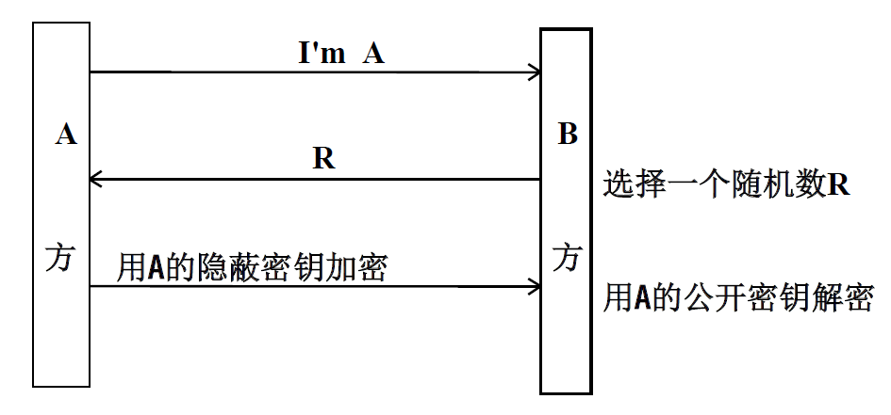
5.4基本认证方法
单向认证
重点防范重放攻击！
认证对方的真实性
A向B表明身份（通常B是server，A是client）
如果系统A是安全的，则攻击者不能冒充A
最简单的方式是A向B出示口令
使用对称加密方法的单向认证
使用公钥的单向认证
A和B双方共享密钥，B向A发送一个明文R，A返回该明文对应的密文，从而确认A掌握密钥
随机数据R每次不同，因此不能回放
A和B双方安全性相关，一方被攻破，另一方也不安全

Slide 21
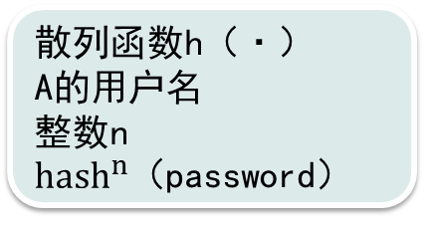
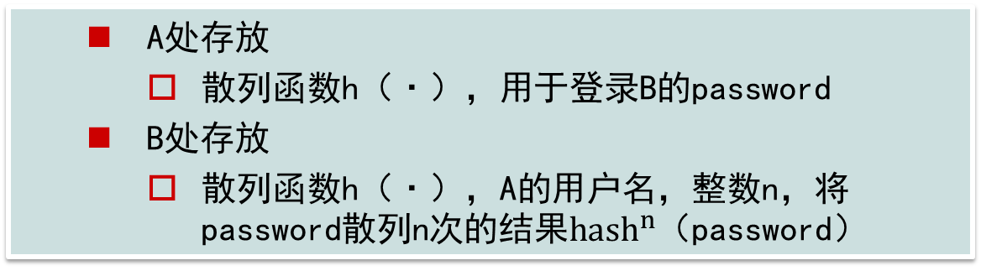
5.4基本认证方法
单向认证
口令认证－Lamport散列函数
A处存放
散列函数h（·），用于登录B的password
B处存放
散列函数h（·），A的用户名，整数n，将password散列n次$的结果{hash}^{n}（$password）
A
B
散列函数h（·）
password
散列函数h（·）
A的用户名
整数n
${hash}^{n}（$password）

Slide 22
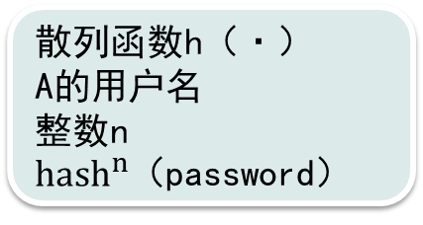


5.4基本认证方法
单向认证
口令认证－Lamport散列函数
当A需要向B作身份认证时，B返回n的当前值
A计算${hash}^{n−1}（$password）并送给B
A
B
散列函数h（·）
password
n
散列函数h（·）
A的用户名
整数n
${hash}^{n}（$password）
${hash}^{n−1}（$password）

Slide 23
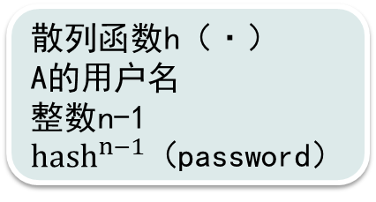
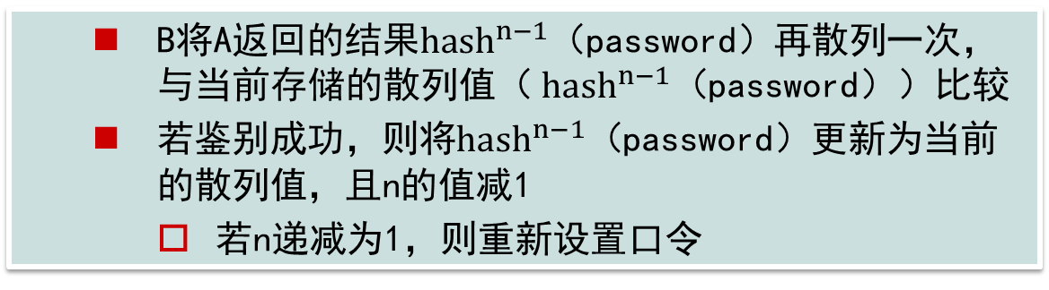
5.4基本认证方法
单向认证
口令认证－Lamport散列函数
B将A$返回的结果{hash}^{n−1}（$password）再散列一次，与当前存储的散列值（ ${hash}^{n−1}（$password））比较
若鉴别成功，则将${hash}^{n−1}（$password）更新为当前的散列值，且n的值减1
若n递减为1，则重新设置口令
A
B
散列函数h（·）
password
散列函数h（·）
A的用户名
整数n-1
${hash}^{n−1}（$password）

Slide 24

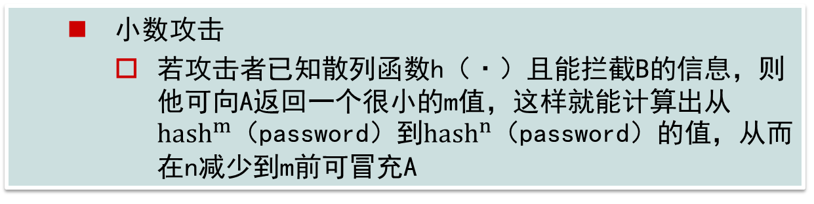
5.4基本认证方法
单向认证
One-Time Password方法的问题
小数攻击
若攻击者已知散列函数h（·）且能拦截B的信息，则他可向A返回一个很小的m值，这样就能计算出从${hash}^{m}（$password）到${hash}^{n}（$password）的值，从而在n减少到m前可冒充A
A
黑客
B
散列函数h（·）
password
散列函数h（·）
散列函数h（·）
A的用户名
整数n
${hash}^{n}（$password）

Slide 25
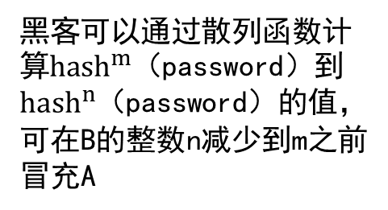



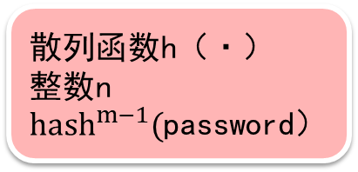
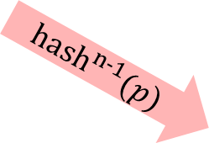
5.4基本认证方法
单向认证
One-Time Password方法的问题
黑客可以通过散列函数计算${hash}^{m}（$password）到${hash}^{n}（$password）的值，可在B的整数n减少到m之前冒充A
黑客
散列函数h（·）
整数n
${hash}^{m−1}($password）
散列函数h（·）
整数n
散列函数h（·）
拦截，得知n值
较小的数m
$${hash}^{n−1}(p)$$
拦截，得知${hash}^{m−1}（$password）
A
B
拦截
散列函数h（·）
A的用户名
整数n
${hash}^{n}（$password）
散列函数h（·）
password
${hash}^{m−1}（$password）
n

Slide 26
5.4基本认证方法
双向鉴别
对称密钥
A和B相互提出一个challenge
存在桥接攻击
非对称密钥
相互使用对方的公钥
公钥的真实性问题
时标
数据的时效性问题

Slide 27
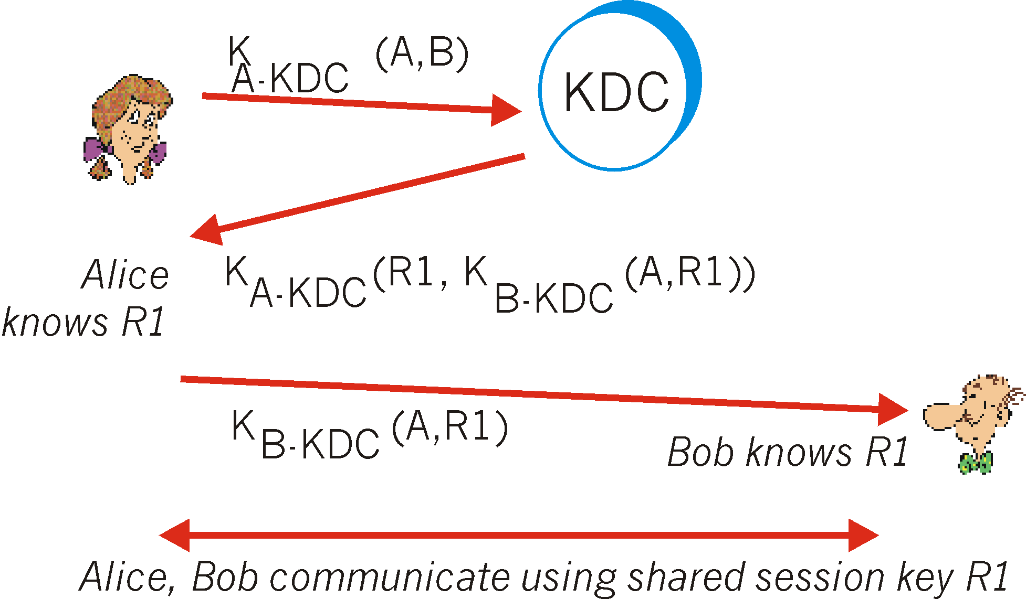
5.4基本认证方法
双向鉴别
Key Distribution Center
承担一个Site的密钥集中管理工作
减轻端系统的密钥保管负担
有利于用户的移动
容易构成安全的瓶颈
Single Sign-On的概念

Slide 28
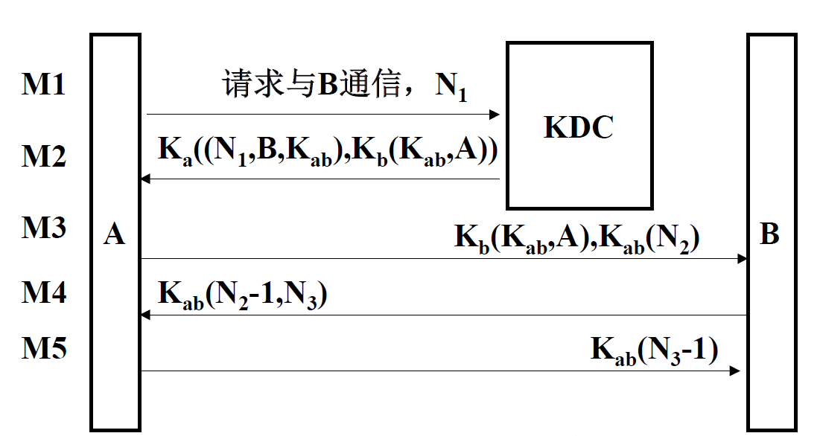
5.4基本认证方法
双向鉴别
Needham-Schroeder方法

Slide 29
5.4基本认证方法
Keberos认证
Keberos概述
最初是由 MIT 开发的 ，是Althena计划的组成部分
版本：
版本１、２、３是内部使用
版本４广泛使用
版本５修正版本４的一些安全缺陷，成为Internet标准草案
是一个在公共领域和商业中都得到支持的软件工具
作为一个Internet标准已经发布，并且是远程认证的事实上的标准
整个方案就是一个可信任的第三方认证服务
要求用户调用证明他的身份，并且可随意要求服务器向客户端证明它每个服务时需要们的身份

Slide 30



5.4基本认证方法
Keberos认证
Keberos组成
Kerberos中的角色：用户，服务器，KDC（Kerberos Distribution Center）
从逻辑上KDC分成三部分：数据库，认证服务器(Authentication Server，简称AS)和票据分发服务器(Ticket Granting Server，简称TGS)
从运行步骤上Keberos认证分为三步：
①用户与AS交互
②用户与TGS交互
③用户与服务器交互
KDC
用户
AS
TGS
数据库
服务器

Slide 31
5.4基本认证方法
Keberos认证
用户与AS交互
用户向KDC的AS发送认证服务请求（KRB_AS_REQ）；
内容包含：
用户的身份
KDC的TGS的服务器名称
我是用户A！
（包含证明我是用户A的信息）
认证服务请求
用户A
AS
TGS
数据库
KDC

Slide 32
5.4基本认证方法
Keberos认证
用户与AS交互
AS将它接收到的认证服务请求中的信息与数据库中的信息进行对比，验证发送方是否合法
验证通过，AS将认证服务应答（KRB_AS_REP）发送给用户；
内容包括：
使用用户密钥加密的会话密钥：用于保证之后用户与TGS的通信是安全的
使用KDC密钥加密的TGT （Ticket Granting Ticket）：访问TGS的凭证，包含了会话密钥和经过AS验证的用户信息
TGT、会话密钥
本地数据库：有！
认证服务应答
用户A
访问数据库：你那有没有用户A的信息？
AS
TGS
数据库
KDC

Slide 33
5.4基本认证方法
Keberos认证
用户与TGS交互
用户使用用户密钥解密，获得会话密钥；
用户向KDC中的TGS发送票据授予服务请求（KRB_TGS_REQ）
内容包括：
使用KDC密钥加密的TGT：用户在上一步中从AS获得的访问TGS的凭证（包含了会话密钥和经过AS验证的用户信息）
使用会话密钥加密的用户身份
需访问的服务器名称
访问TGS：我有票（TGT），让我访问！
TGT、用户身份
票据授予服务请求
AS
TGS
数据库
用户A
KDC

Slide 34
5.4基本认证方法
Keberos认证
用户与TGS交互
TGS使用KDC密钥解密TGT，获得会话密钥与经过AS验证的用户身份；
通过会话密钥解密用户申明的用户身份，将其与TGT中经过AS验证的信息比对，通过验证后向对方发送票据授予服务应答（KRB_TGS_REP）；
内容包括：
使用会话密钥加密的服务会话密钥：用于保证用户与服务器的交互是安全的
使用服务器密钥加密的Ticket （服务票据）：访问服务器的凭证，包含服务会话密钥和经过TGS验证的用户信息
Ticket
服务会话密钥
票据授予服务应答
AS
TGS
数据库
用户A
KDC

Slide 35
5.4基本认证方法
Keberos认证
用户与服务器交互
用户使用会话密钥解密，获得服务会话密钥；
用户向服务器发送服务器登录请求（KRB_AP_REQ）
内容包括：
使用服务器密钥加密的Ticket（服务票据）：用户在上一步中从TGS获得的访问服务器的凭证（包含服务会话密钥和经过TGS验证的用户信息）
使用服务会话密钥加密的用户身份
访问服务器：我有票（Ticket），让我访问！
Ticket
用户身份
服务器登陆请求
用户A
服务器

Slide 36
5.4基本认证方法
Keberos认证
用户与服务器交互
服务器使用服务器密钥解密Ticket获得服务会话密钥及经过TGS验证的用户信息
通过服务会话密钥解密用户申明的用户身份，与服务票据中经过TGS验证的信息进行对比验证
验证成功，同意用户访问
让我看看。。（将Ticket中保存的用户信息和对方申明的用户身份对照）你确实是用户A。
验证成功
允许访问
成功访问
用户A
服务器

Slide 37
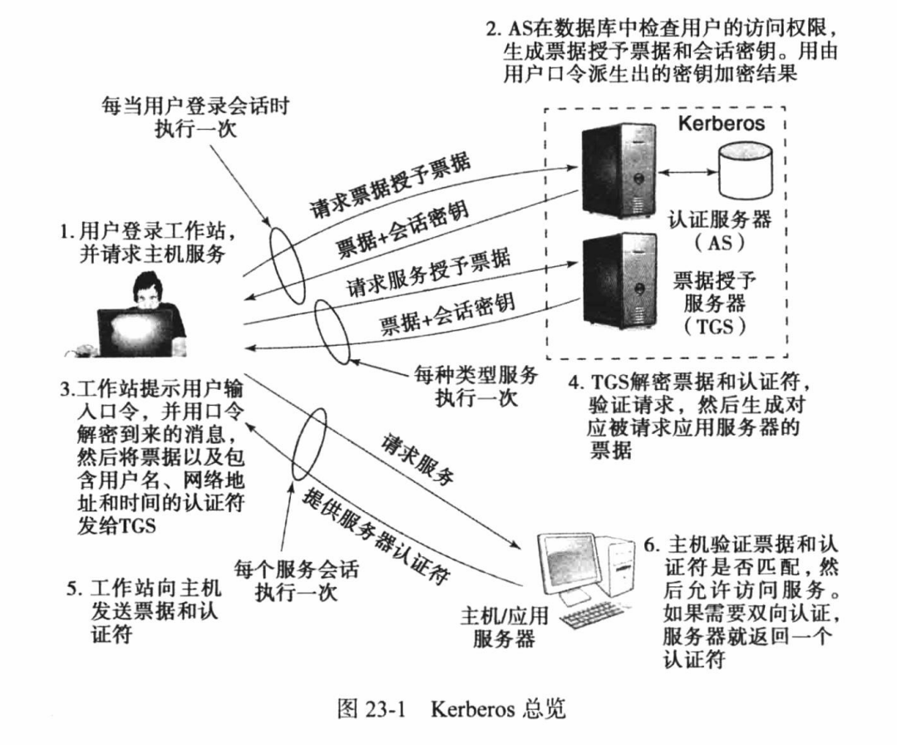
5.4基本认证方法
Keberos认证

Slide 38
5.4基本认证方法
Kerberos 域
一个Kerberos域包括
一台Kerberos 服务器
若干客户端，都在Kerberos 服务器上注册
若干应用服务器，与服务器共享密钥
如果有多个Kerberos域
它们的Kerberos服务器必须共享一个密钥，并信任另一个域中的Kerberos服务器对其用户进行认证
在第二个域中参与的服务器也必须信任另一个域中Kerberos服务器

Slide 39
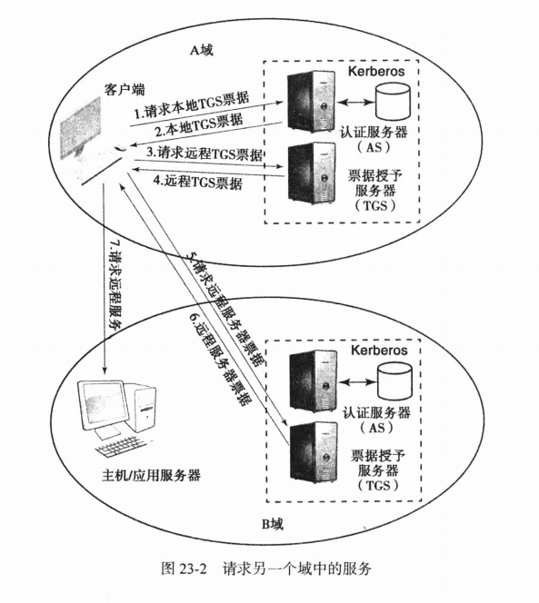
5.4基本认证方法
Kerberos 域

Slide 40
5.4基本认证方法
Kerberos 性能问题
越来越大的客户端/服务器装置
在大规模环境中如果系统配置得合适，对Kerberos只有很小的性能影响
只有当Kerberos服务器在一个专门的、隔离的机器上运行时，Kerberos的安全性才能得到最好的保证
采用多域的动机是管理，不是保持性能

